Slide 1
La strada verso la Open Science
OPEN SCIENCE DALLA A ALLA Z
MODULO 7
APRE, Roma 4 ottobre 2018
elena.giglia@unito.it

Slide 2
Revolution?
https://twitter.com/Protohedgehog/status/995275221639843840

Slide 3
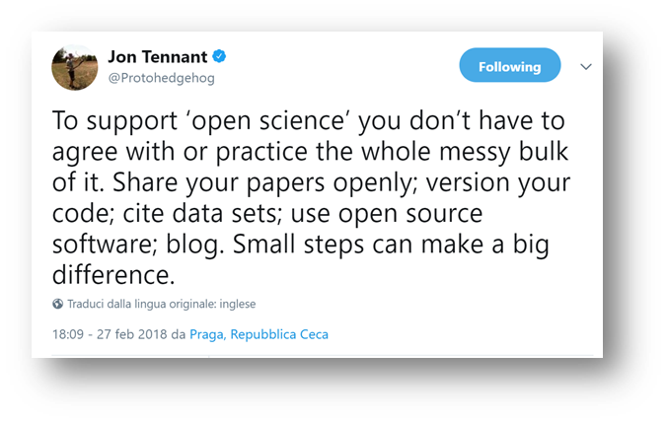
Open Science: un gioco da fare con i vostri ricercatori
Partendo dalle possibilità suggerite da Bianca e Jeroen, tre giochi utili:
far creare a ognuno il workflow possibile, scegliendo un’azione per ogni passo del processo di ricerca [poi, possibilmente, farlo davvero!]
far scegliere per ogni passo della ricerca l’azione che si impegnano a fare in un prossimo futuro (molto prossimo)
- far scegliere lo strumento pratico che si impegnano a imparare
Ricordandosi la strategia:
un passo per volta!
Tutte le slide seguenti sono tratte da Open Science What’s in it for me, Torino 7 marzo, CC BY Bianca Kramer e Jeroen Bosman

Slide 4
Come far emergere le pratiche Open Science?

Slide 5
Open Science: quale passo per primo?
Tutte le slide seguenti sono tratte da Open Science What’s in it for me, Torino 7 marzo, CC BY Bianca Kramer e Jeroen Bosman

Slide 6
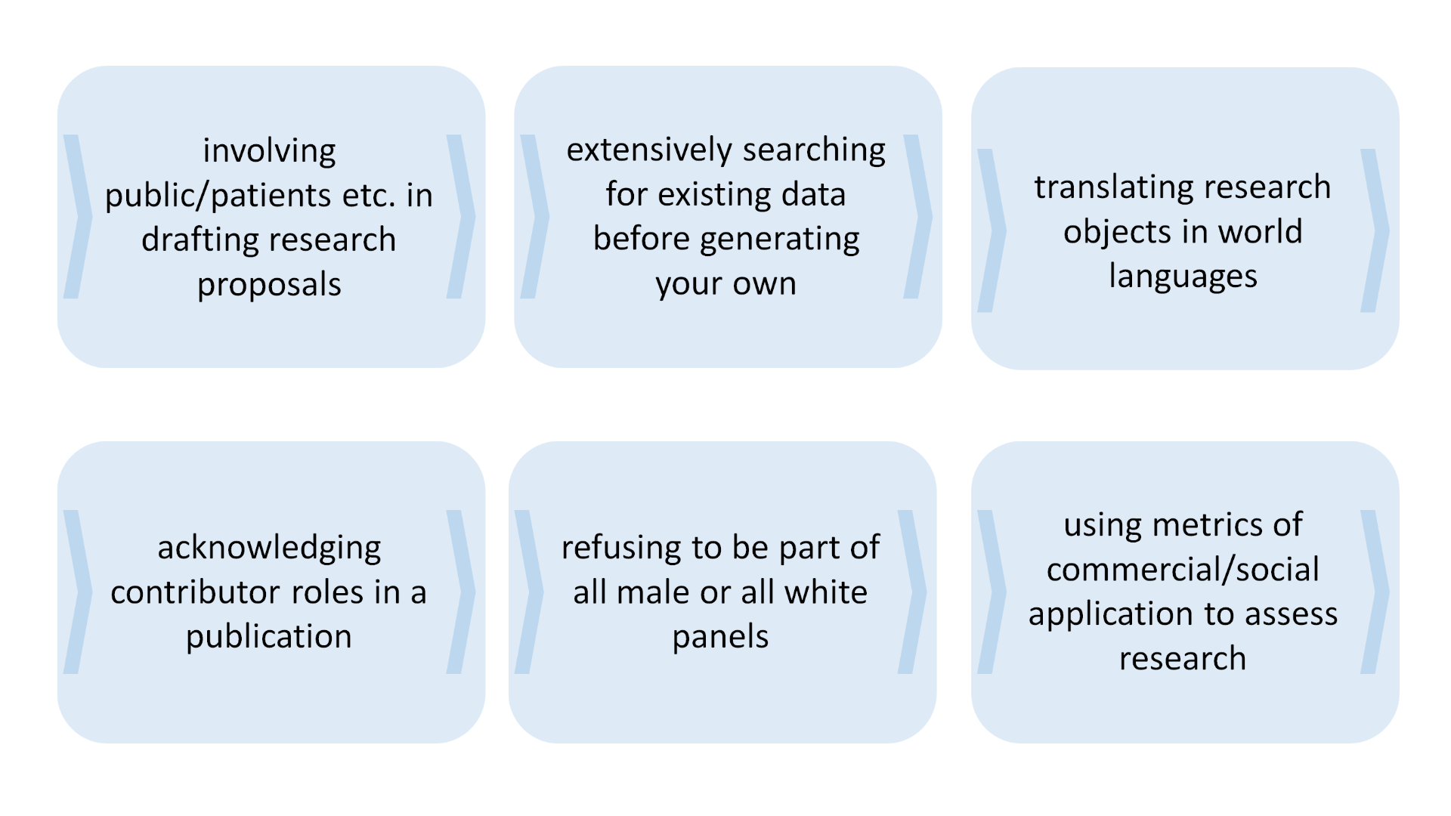
Open Science: quale passo per primo [in generale]?
Tutte le slide seguenti sono tratte da Open Science What’s in it for me, Torino 7 marzo, CC BY Bianca Kramer e Jeroen Bosman

Slide 7
Possibili attività nel ciclo della ricerca
Qual è il «mio» workflow? Come posso realizzarlo in pratica?

Slide 8
Preparazione, scoperta, analisi

Slide 9
Preparazione, scoperta, analisi: possibili pratiche

Slide 10
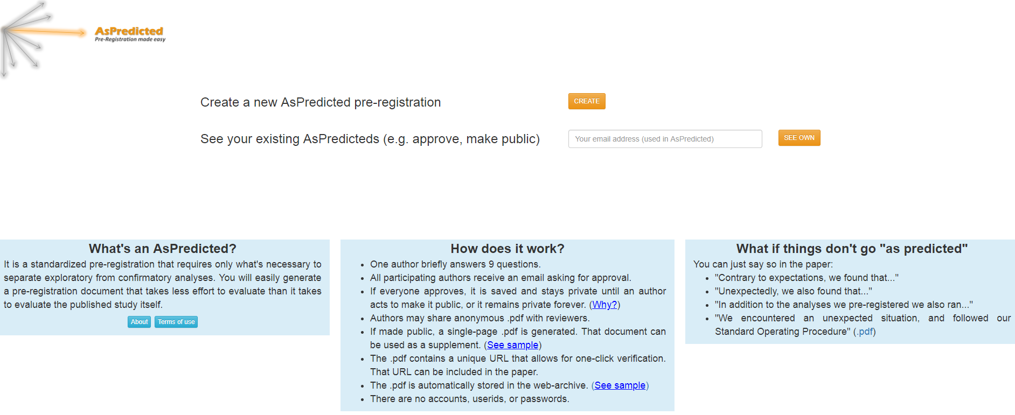
Preparazione, scoperta, analisi: possibili strumenti
Registrare Grant proposals su RIO [opportunità di essere finanziati]
https://osf.io/registries/
https://aspredicted.org/
Pre registrare uno studio su OSF Registries o AsPredicted [garanzia]

Slide 11
Preparazione, scoperta, analisi: possibili strumenti
http://onsnetwork.org/
Condividere i notebook di laboratorio su Open Notebook Science Network o Protocols.io
https://web.hypothes.is/
Annotare i lavori interessanti e rendere disponibili i commenti con Hypothes.is o Pund.it
https://www.protocols.io/
Condividere il codice del vostro software su GitHub
http://thepund.it/

Slide 12
Preparazione, scoperta, analisi: possibili strumenti
Utilizzate queste piattaforme «integrate» per la gestione della ricerca

Slide 13
Scrivere e pubblicare

Slide 14
Scrivere e pubblicare: possibili pratiche

Slide 15
Scrivere e pubblicare: possibili strumenti
https://dataverse.org/
AVERE I PROPRI DATI DISPONIBILI, CONSERVATI, INTEGRI E [FAIR]
https://datadryad.org/
SCRIVERE IN MODO COLLABORATIVO

Slide 16
Scrivere e pubblicare: possibili strumenti
PUBBLICARE LA RICERCA COME PREPRINT:
PRIORITÀ DELL’IDEA
RENDERE SUBITO DISPONIBILI I RISULTATI
AVERE FEEDBACK
TROVARE COLLABORATORI
[SEARCH] ESSERE SEMPRE AGGIORNATI SULLE RICERCHE PIÙ RECENTI

Slide 17
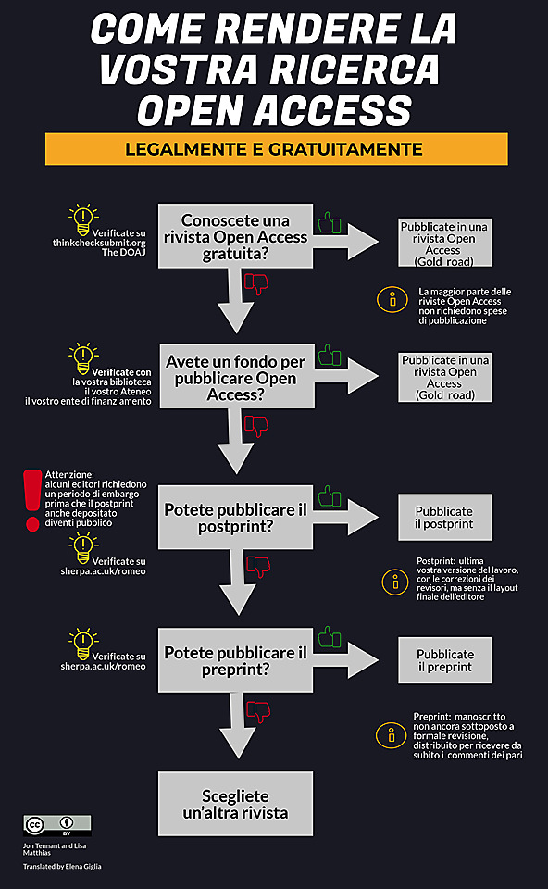
Scrivere e pubblicare: possibili strumenti
PUBBLICARE OPEN ACCESS,
GREEN O GOLD

Slide 18
Impatto sociale e valutazione

Slide 19
Impatto sociale e valutazione: possibili pratiche

Slide 20
Impatto sociale e valutazione: possibili strumenti
PROVATE LA OPEN PEER REVIEW
ASPETTI DA CONSIDERARE
COME REVISORI, CHIEDETE PRATICHE APERTE (E I DATI)

Slide 21
Impatto sociale e valutazione: possibili strumenti
CONDIVIDETE I POSTER

Slide 22
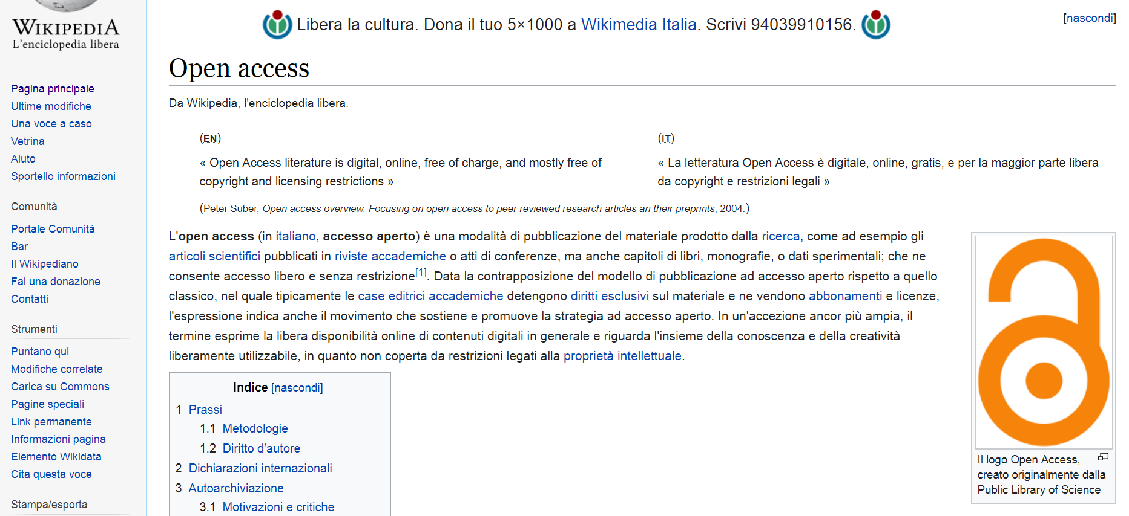
Impatto sociale e valutazione: possibili strumenti
CREATE VOCI DI WIKIPEDIA SUI TEMI DI CUI SIETE ESPERTI

Slide 23
Impatto sociale e valutazione: possibili strumenti
AGGIUNGETE AL VOSTRO PROFILO LE METRICHE ALTERNATIVE CON ALTMETRIC BOOKMARKLET O IMPACT STORY. TENETE TRACCIA DI COSA DICE DI VOI LA SOCIETÀ E I COLLEGHI

Slide 24
Impatto sociale e valutazione: possibili strumenti
CREATE E MANTENETE UN VOSTRO PROFILO DA RICERCATORE
CON ORCID.
ORCID FUNZIONA CONE UN PREZIOSO CONNETTORE

Slide 25
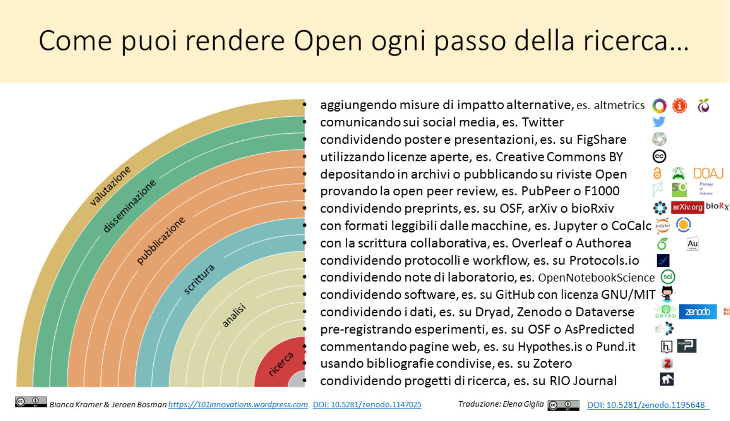
L’arcobaleno della Open Science

Slide 26
… e se non vi bastano questi, c’è la ruota
https://bmkramer.databox.me/Public/Wheel_of_Open_Science/

Slide 27
… e se non vi bastano questi, ci sono le immagini singole
https://figshare.com/articles/Open_Science_practices_set_of_images_/4627954
https://figshare.com/articles/Open_Science_practices_set_of_images_/4627954

Slide 28
… e per finire
Jan. 2018
2017

Slide 29
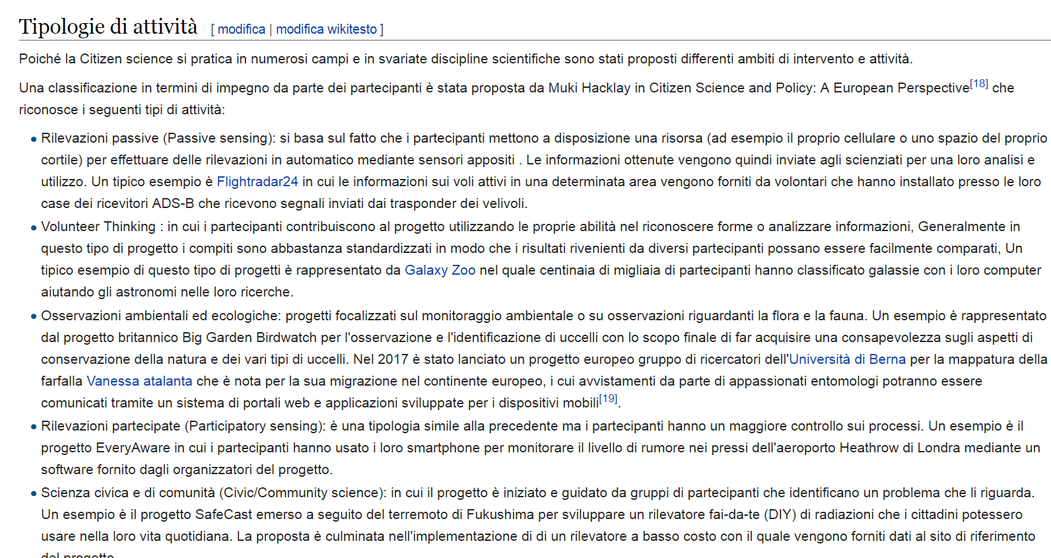
… e per finire
https://it.wikipedia.org/wiki/Citizen_science

Slide 30
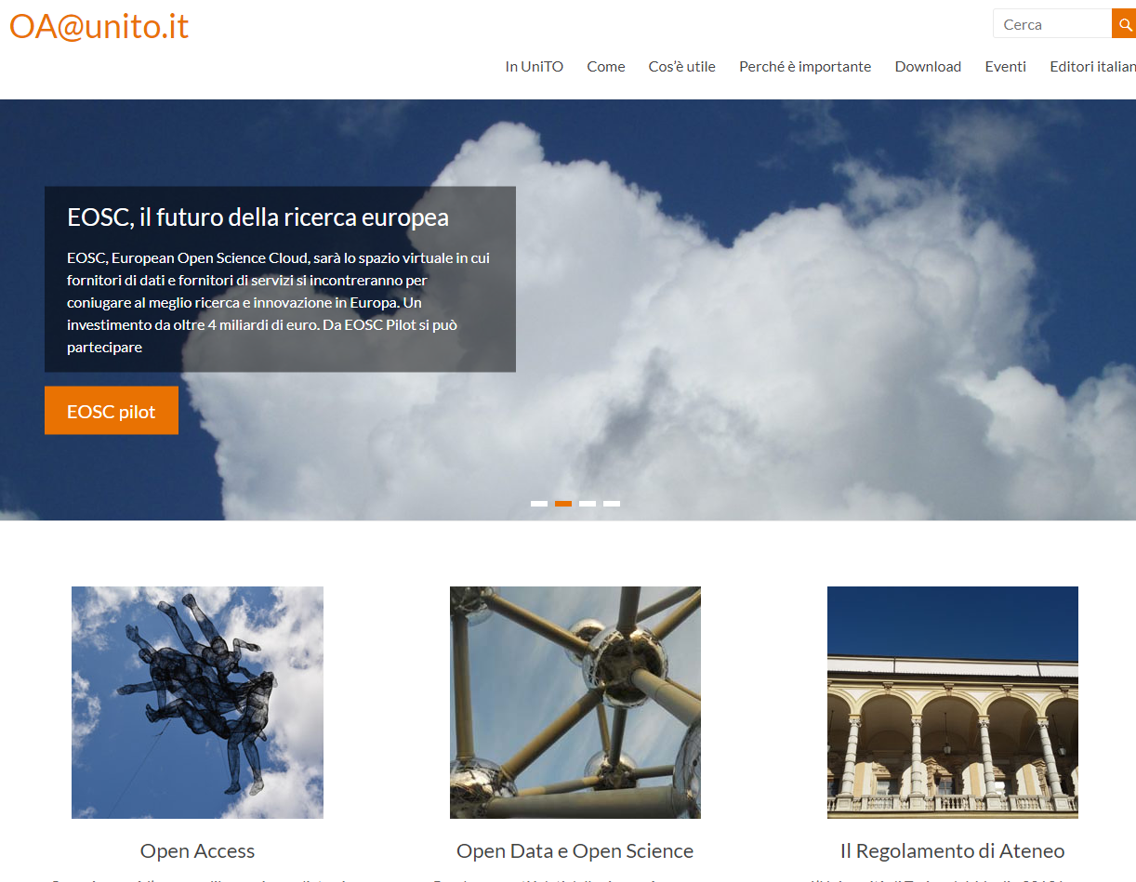
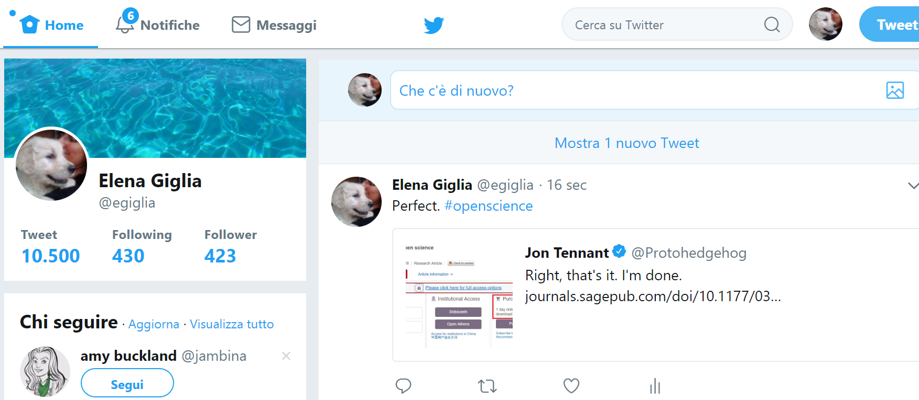
…per aggiornarsi
http://wikimedia.sp.unipi.it/index.php?title=OA_Italia
www.oa.unito.it
…niente batte Twitter!!!

Slide 31
…per riassumere
PARTECIPARE, ANCHE CON PICCOLI PASSI
OPEN SCIENCE È ADESSO
FARE OPEN SCIENCE E FARLO CORRETTAMENTE È FACILE
AIUTARE A CREARE LA «CULTURA» DELLA OPEN SCIENCE
NON PERDERE L’OCCASIONE DI EOSC
GUARDARE UN PO’ OLTRE I CONFINI
(E OLTRE ANVUR)

Slide 32
… buon lavoro!

